Slide 1
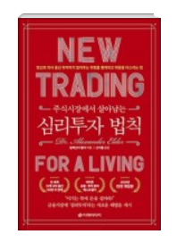
6.5 심리투자 법칙
『주식시장에서 살아남는 심리 투자 법칙』
Written by 알렉산더 엘더
성공적인 매매를 위한 세가지 요소 (3M)
1) 정신(Mind) : 시장 노이즈에 휩쓸리지 않도록 해주는 원칙
2) 기법(Method) : 시장 지표를 활용해 주가를 분석하고 이를 매매에 활용하는 기법
3) 자금(Money) : 리스크를 거래의 일부로 포함시키는 자금 관리

Slide 2
📈📉📊 시장지표(market indicator)?
추세
오실레이터
기타 지표
1. 이동평균(Moving Averages)
2. 이동평균 수렴확산(MACD)
3. MACD 히스토그램
4. 방향성 시스템
(the Directional System)
5. 거래량 균형 지표(On-Balance Volume,OBV)
6. 누적분산 지표(Accumulation/Distribution,AD)
스토캐스틱(Stochastic)
변화율(Rate of Change)
평활화된 변화율(Smoothed RoC)
모멘텀(Momemtum)
상대강도지수(Relative Strength index, RSI)
엘더레이(Elder-ray)
강도지수(the Force Index)
윌리엄스(Williams %R)
상대가격변동폭(the Commodity Channel Index)
신고점-신저점 지수
(New High-New Low Index)
2. 풋-콜 비율(the Put-Call Ratio)
3. 상승하락 지수
(the Advance/Decline index, A/D)
4. 트레이더 지수
(the Traders’s Index, TRIN)
시장의 흐름을 나타내는 지표
발생시점 : 동행 or 후행
(시장이 움직일 때는 잘 맞지만,
시장이 횡보할 때 잘못된 신호를 보낼 수 있음,,)
과거 일정 기간의 가격 범위 안에서 현재 가격의 상대적인 위치를 나타내는 지표
발생시점 : 선행 or 동행
(횡보장에서 전환점을 포착하는 데 적합하지만 가격보다 앞서 변하는 경향이 있음..)
강세장과 약세장에 따른 강도를 예측
발생시점 : 선행 or 동행

Slide 3
[추세] 1. 이동평균(Moving Averages)
- 이동 평균은 정해진 기간에서의 증권의 평균적인 가격
증권의 평균 가격을 표시함으로써, 가격 변동은 부드러워짐 -> 한번 일일 간의 동요가 제거되면, 트레이더들은 실제의 추세를 더 잘 확인할 수 있고 그들의 입맛에 맞을 확률이 높아짐
일반적으로 주가는 들쑥날쑥한 변동성을 가지는데 이 때문에 추세를 파악하는 것은 다소 힘들 수 있다. 따라서 불규칙하게 보이는 들쑥날쑥한 부분을 제거한다면 추세를 보기에 쉬울 것이며 이동평균은 며칠간의 주가를 평균내기 때문에 이러한 들쑥날쑥한 부분, 즉 잡음(noise)을 제거하고 추세를 파악할 수 있게 도와준다.
이동 평균은 계산되는 방법에 따라 다른 많은 종류가 있습니다. 하지만 평균이 어떻게 해석되는지는 같고, 오직 가격 데이터에 가중치를 얼마나 두냐에 따라 계산이 달라짐.
각 가격에 동일한 가중치를 주는 것부터 최근 데이터에 가중치를 더 주는 것 까지 다양하고, 이동 평균의 일반적인 세 종류는 단순(simple), 선형, 지수(exponential)
Notes:
​
일반적으로 주가는 들쑥날쑥한 변동성을 가지는데 이 때문에 추세를 파악하는 것은 다소 힘들 수 있다. 따라서 불규칙하게 보이는 들쑥날쑥한 부분을 제거한다면 추세를 보기에 쉬울 것이며 이동평균은 며칠간의 주가를 평균내기 때문에 이러한 들쑥날쑥한 부분, 즉 잡음(noise)을 제거하고 추세를 파악할 수 있게 도와준다.

Slide 4
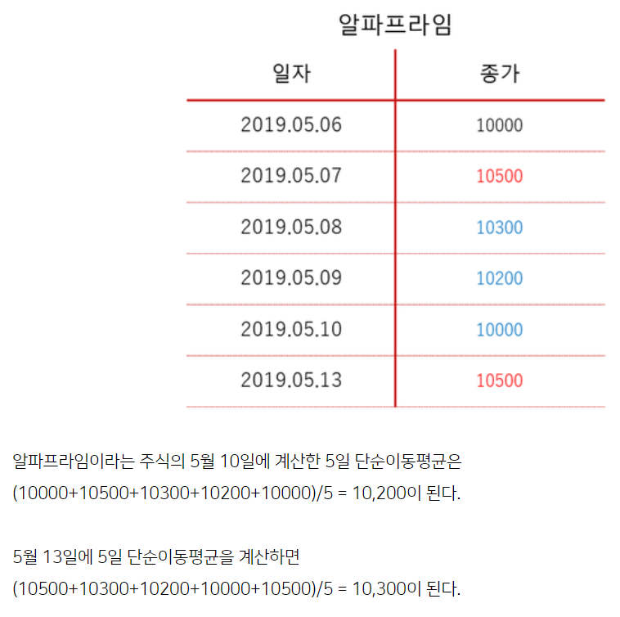
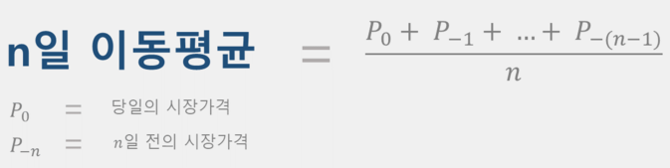
① 단순 이동 평균(simple moving averages, SMA)
가격의 이동 평균을 계산할 때 가장 널리 쓰이는 시장 지표
단순이동평균은 특정한 기간 동안의 주식 종가를 단순 평균하여 계산한다. 따라서 그 기간 동안의 가격을 대표하는 값이며 이동평균 안에는 그동안의 가격 움직임을 포함하고 있다.
이동평균은 투자자에 따라서 다양한 기간을 사용하는데 대체로 5일, 20일, 60일, 120일, 240일 등의 이동평균이 사용된다​. 5일은 1주일을 의미하며(토, 일요일을 제외한 주식개장일) 20일은 1달, 60일은 3달(1분기), 120일은 반 년, 240일은 1년을 의미한다.
단순이동평균을 계산 후, 모두 선으로 연결하면 이동평균선이 된다.
가장 오래된 가격이 제외되고 새로운 가격이 추가되면서 값이 달라진다.
If 오래돼서 제외되는 가격이 매우 높은 가격 -> 이동평균 하락! -> But 단지 오래된 가격의 변동으로 인한 것일 뿐, 최근 가격 하락을 의미하지 않음,
이렇게 최근 가격과 과거 가격의 변동을 동일하게 반영 -> 최근 가격의 변동이 왜곡될 수 있다.

Slide 5
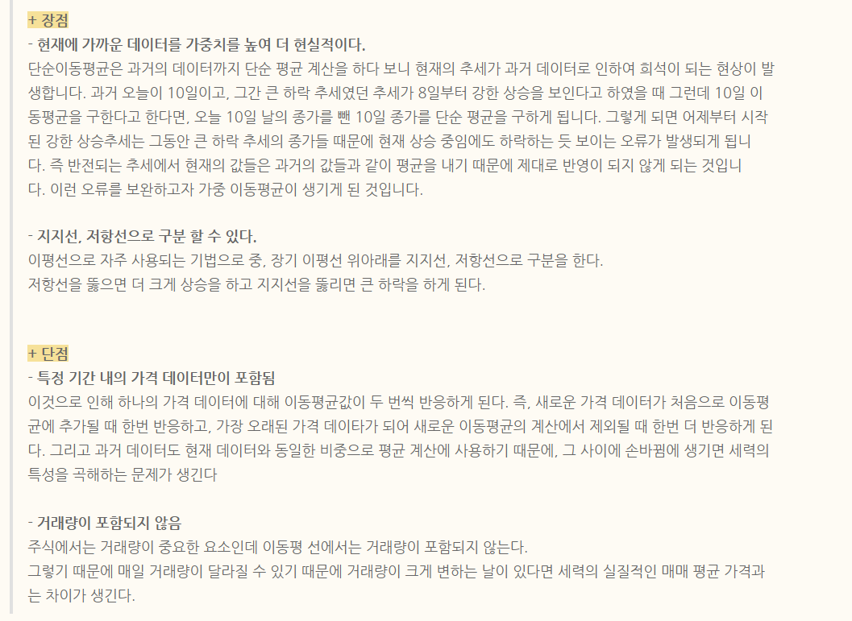
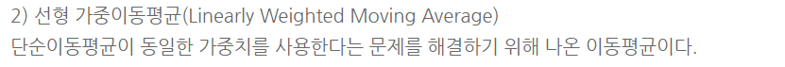
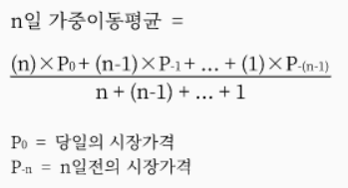
② 선형 가중 평균 = 선형 가중 이동 평균
(Linear Weighted Average, Linearly Weighted Moving Averages = LWMA)
이 이동 평균 지표는 세 종류 중 가장 덜 보편적이지만 동등 가중치의 문제를 해결하기 위해 사용됩니다. 선형 가중 이동 평균은 특정 기간의 종가를 모두 더해서 그 데이터 지점의 위치를 곱하고 기간의 합으로 나눕니다.
예를 들어, 5일 간의 선형 가중 평균에서, 오늘의 종가에 5를 곱하고, 어제에는 4를, 그리고 기간이 끝나는 첫 째 날까지 반복합니다. 그 다음 이 수들을 모두 더해서 곱해준 수들의 합으로 나누죠.
가중이동평균은 특정한 기간 동안의 주가를 최근의 가격에 더 높은 가중치를 두어 계산한다. 가장 최근의 일자에 가장 큰 가중치를 두기 때문에 단순이동평균에 비해 최근의 시장 분위기를 잘 반영한다는 장점이 있다.
​단순이동평균과 마찬가지로 그 기간 동안의 가격을 대표하는 값이며 이동평균 안에는 그동안의 가격 움직임을 포함하고 있다. 가중이동평균은 투자자에 따라서 다양한 기간을 사용하는데, 단순이동평균과 같이 대체로 5일, 20일, 60일, 120일, 240일 등의 이동평균이 사용된다.

Slide 6
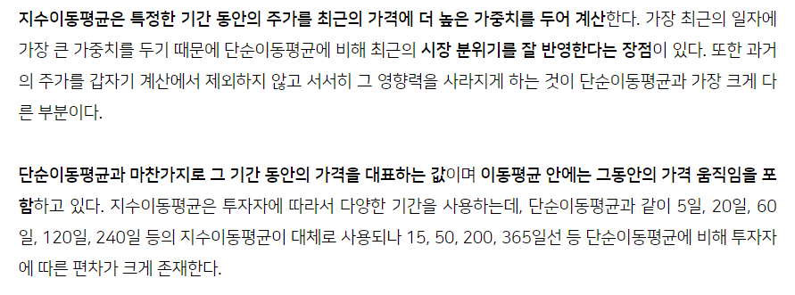
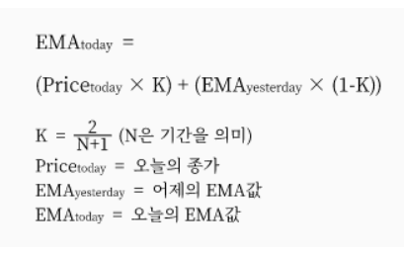
③ 지수 이동 평균(Exponential Moving Average, EMA)
지수 이동 평균에 대해 알아야 할 가장 중요한 것은 단순 이동 평균보다 새로운 정보에 더 민감하다는 것입니다. 이 민감성은 많은 기술 트레이더들 사이에서 이 이동 평균을 선택하는 주요한 이유 중 하나입니다.
오래된 지수 이동 평균 데이터가 빠질 때, 지수 이동 평균이 급락하지 않는다.
지수 이동평균선이 오르고 있으면 -> 추세 상승하는 것 -> 매수해야함.
지수 이동평균선이 내리고 있으면 -> 추세 하락하는 것 -> 매도해야함.
우선 계산식을 보다 쉽게 해석하기 위해 기간 N을 2로 가정하자. N이 2라는 것은 2일 이동평균을 구하는 것이다.
그러면 K는 2/3가 되어 0.67이고, 1-K는 0.33이 된다.
위의 식에 K값을 대입하면, 오늘의 지수이동평균값은 오늘의 종가에 0.67(=K)을 곱한 값과 어제의 지수이동평균값에 0.33을 곱한 값을 더해준 것이다.
수식으로 표현하면, (1) 오늘의 2일 지수이동평균 = 0.67 * 오늘의 종가 + 0.33 * (어제의 2일 지수이동평균) 이다.
똑같은 방법으로 어제의 2일 지수이동평균값은 어제의 종가에 0.67을 곱한 값과 그저께의 지수이동평균값에 0.33을 곱한 후 더해준 것이다.
수식으로 표현하면, (2) 어제의 2일 지수이동평균 = 0.67 * 어제의 종가 + 0.33 * (그저께의 2일 지수이동평균) 이다.
​
그리고 방금 구한 두 식을 합쳐보자. 한마디로 (1)의 식에 (2)의 값을 대입해 합치는 것이다.
오늘의 2일 지수이동평균
= 0.67 * 오늘의 종가 + 0.33 * {(0.67 * 어제의 종가) + 0.33 * (그저께의 2일 지수이동평균)}이 된다.
단순이동평균과의 가장 큰 차이점을 잘 보여준다. 오늘의 2일 지수이동평균을 구하는 과정에서 0.67 만큼 최근의 데이터(오늘의 종가)에 더 높은 가중치를 주는 것을 볼 수 있다. 또한 2일 지수이동평균임에도 불구하고 3일(위의 과정을 계속 반복하면 모든 날짜)간의 주가가 모두 계산 과정에 반영된다.

Slide 7
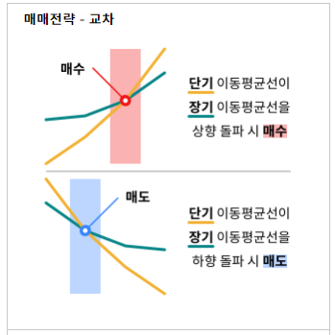
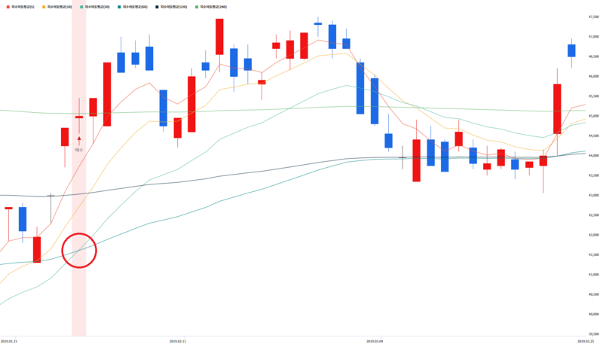
‼ 이동 평균(MA)을 활용한 매매전략
첫 번째로, 가장 단순한 방법이 골든크로스와 데드크로스를 활용해 매매하는 것이다.
골든크로스란 단기 이동평균선(ex.20일선)이 장기이동평균선(ex.60일)을 돌파하는 것을 말하며 데드크로스는 반대의 경우이다.
투자자의 성향에 따라 다르지만 일반적으로 단기이동평균선을 5일, 또는 20일로 설정하고, 장기이동평균선을 60일, 또는 120일로 설정하여 서로 교차하는 지점을 매매시점으로 삼는다.(덧붙여 현재 주가가 장기 이동평균선을 돌파하는 것도 골든크로스로 보고 매수시점으로 삼을 수 있다)
위 예시는 20일선과 60일선의 골든크로스를 활용하여 매수시점을 포착한 것으로, 두 이동평균선의 교차(크로스)가 일어난 빨간색 동그라미 지점이 매수 시점이 된다.

Slide 8
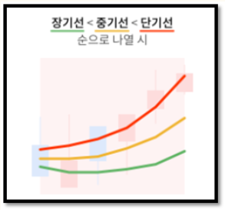
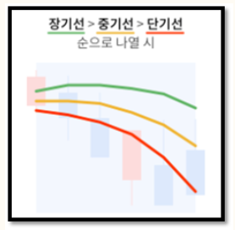
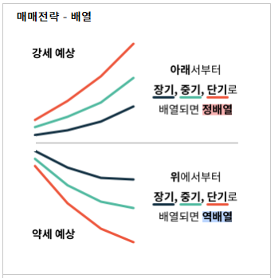
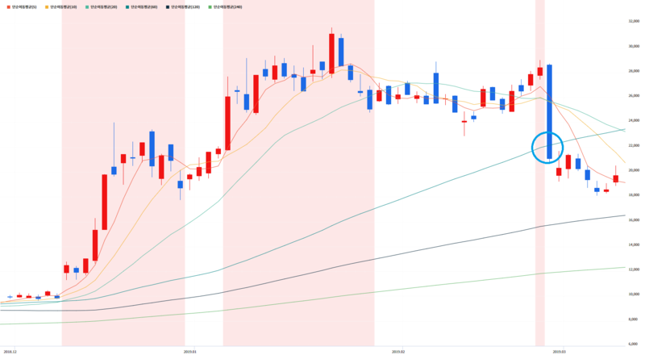
‼ 이동 평균(MA)을 활용한 매매전략
두 번째로, 이동평균선의 배열을 활용하는 것이다.
정배열을 활용해 투자를 하는 것은 특정 종목의 매수를 정배열인 구간에만 하는 것을 뜻한다.
정배열이란 아래에서부터 장기, 중기, 단기 이동평균선이 위치하는 것으로 주가가 상승추세에 있음을 나타낸다.
투자자의 성향에 따라 다르지만 일반적으로 단기이동평균선을 5일, 또는 20일로 설정하고, 장기이동평균선을 60일, 또는 120일로 설정하여 서로 교차하는 지점을 매매시점으로 삼는다.(덧붙여 현재 주가가 장기 이동평균선을 돌파하는 것도 골든크로스로 보고 매수시점으로 삼을 수 있다)
옆의 예시를 보면, 빨간색으로 표시된 구간이 5, 10, 20, 60, 120, 240일선이 정배열인 구간이다 (어떤 이동평균선을 포함하느냐는 투자자에 따라 다르다).
​
2018년 12월 정배열로 진입한 구간(빨간색으로 표시된 구간)에 매수를 하여 큰 음봉이 나온 2019년 2월말 60일 이동평균선을 깨며 주가가 장기 이동평균선을 하향으로 돌파하는 파란색 동그라미에 매도하는 방식으로 매매전략으로 활용 가능하다.
​
이는 위에서 언급한 데드크로스와 정배열을 조합한 예시로, 실제 투자에서는 이와 같이 여러 전략을 혼합하여 매매에 참고하는 경우가 많다.

Slide 9
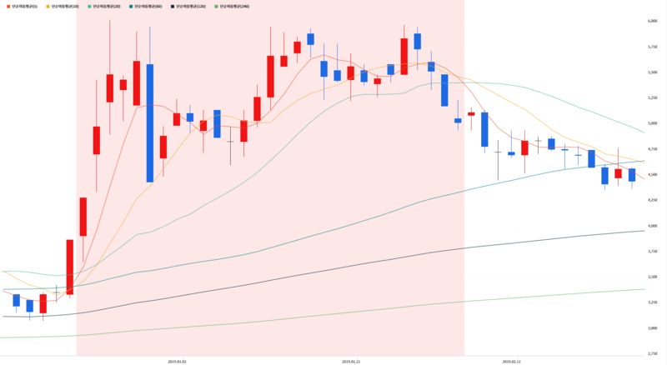
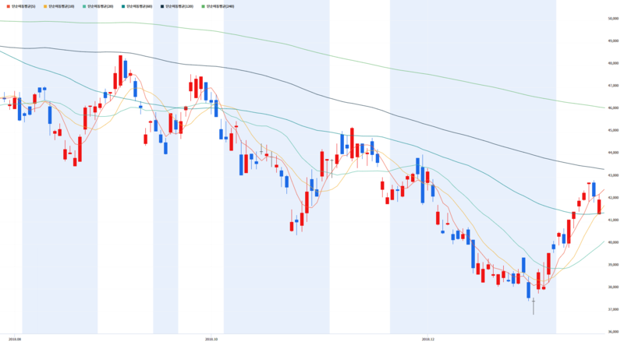
📌정배열의 장점 그렇다면 왜 정배열인 종목을 매수하는 것이 유리할까? 그 이유는 가격의 ‘지지’와 ‘저항’을 생각해보면 간단하다. 이동평균선은 특정 기간을 대표하는 가격이기에 투자자들에게 지지선과 저항선으로 작용하는데 정배열인 종목은 주가 아래에 차례대로 이동평균선이 위치하기 때문에 5일선, 20일선, 60일선 등 다수의 가격 지지선이 존재하며, 위로는 가격 저항선이 이동평균선 상으로는 존재하지 않다. 따라서 기대되는 가격 상승폭은 크면서도 가격 하락폭은 작다.
옆의 예시를 통해 살펴보면 더욱 직관적으로 알 수 있다. 빨간색으로 표시된 정배열 구간에서 주가는 떨어질 때 이동평균선의 지지를 받고(한 이동평균선이 지지를 못해주더라도 그 아래의 다음 이동평균선이 지지) 다시 위로 올라가는 모습을 관찰할 수 있다.
하지만 역배열인 종목은 주가 아래로는 가격 지지선이 존재하지 않아 큰 폭의 가격 하락도 가능하면서도 위로는 단기, 장기 이동평균선이 존재하여 주가가 오르더라도 저항선으로 작용한다.
옆의 차트를 관찰해 보자. 주가는 2018년 8월부터 계속 하락을 멈추고 반등하려고 시도하는데 계속하여 이동평균선의 저항을 받아 힘겨워 하는 모습이 보인다. 이동평균선들이 저항선으로 작용하기 때문이다.
​

Slide 10
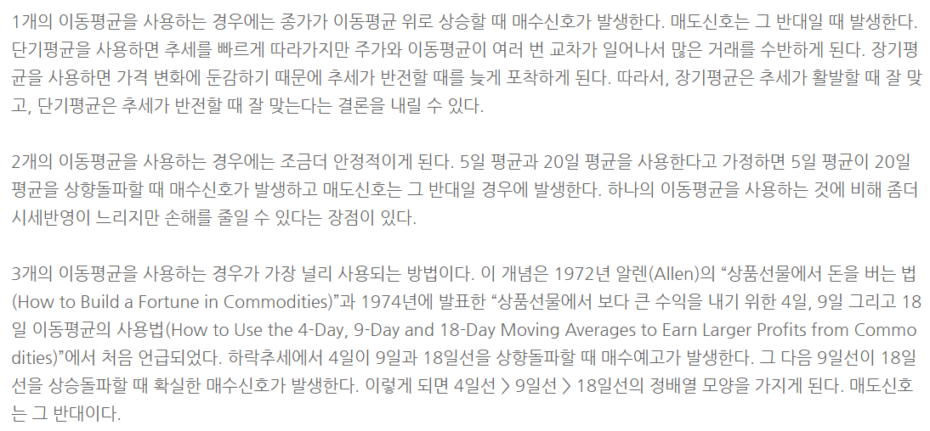
세번째로, 이동평균을 여러 개 사용하기
‼ 이동 평균(MA)을 활용한 매매전략

Slide 11
‼ 이동 평균(MA)을 활용한 매매전략
네 번째로, 이동 평균의 기간은 시장(the dominant market) 사이클의 절반 정도가 적당하다.
(by 알렉산더 엘더)
Ex) 즉 20일 주기를 발견했다면, 10일 이동 평균선을 사용
(참고로, 알렉산더 엘더는 주로 13일 지수 이동평균을 사용했다.)

Slide 12
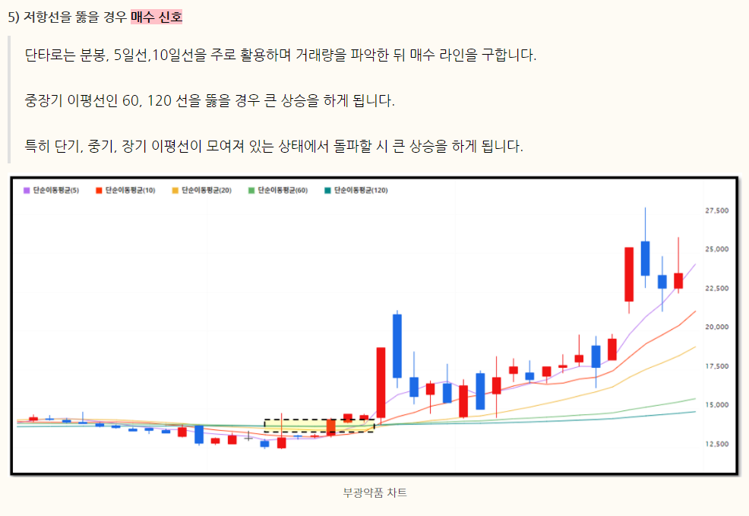
‼ 이동 평균(MA)을 활용한 매매전략

Slide 13
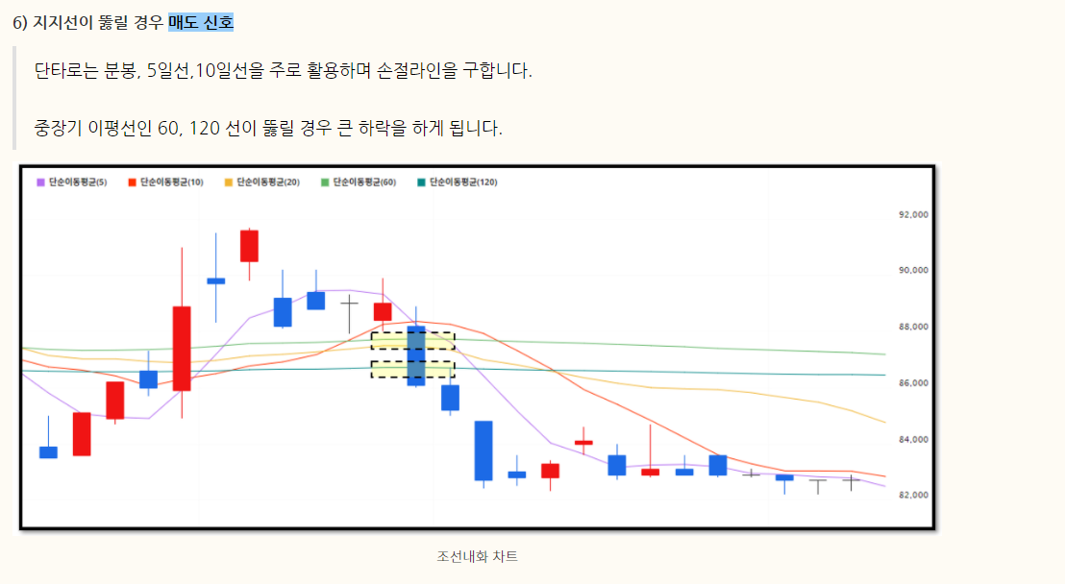
‼ 이동 평균(MA)을 활용한 매매전략

Slide 14
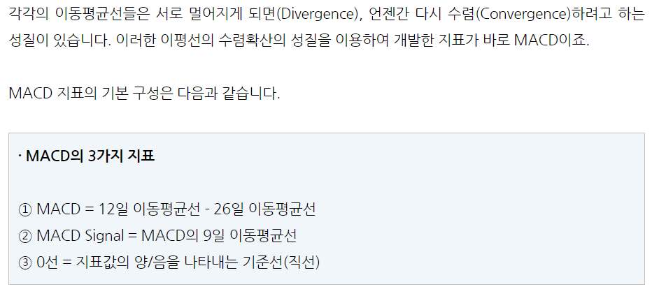
[추세] 2. 이동평균 수렴확산(MACD)
뉴욕의 애널리스트이자 펀드매니저였던 제럴드 아펠(Gerald Appel)이 세 가지 지수 이동평균선을 이용해 이동평균 수렴확산(Moving Average Convergence Divergence, MACD)를 개발
이동평균선의 차이를 보기 쉽게 나타낸 지표.
MACD는 단기간의 강세와 장기간의 강세를 비교하여 가격의 방향보다는 강세의 현재 방향에 대한 신호를 보냅니다. 트레이더들은 이를 가격에 기초한 이동평균의 ‘파생적인' 것으로 볼 수 있죠.
MACD가 양수일 때, 이는 단기 이동 평균이 장기 이동 평균보다 높으며 증권의 강세가 상승 추세라는 것을 의미하죠. 반대로 MACD가 음수이면, 단기 이동 평균이 장기 평균보다 낮으며 하향 강세를 예상합니다.
MACD 히스토그램 = MACD선 - 신호선
Notes:
이동 평균 컨버전스/다이버전스 (Moving Average Convergence/Divergence)
이동 평균 컨버전스-다이버전스(이동평균 수렴-확산지수. Moving average convergence-divergence. MACD)는 기술적 분석에서 가장 강력하고 잘 알려진 지표 중 하나입니다. 이 지표는 증권의 강세를 측정하는 두 지수 이동 평균으로 이루어져 있습니다. MACD는 간단히 말하면 두 이동 평균선이 같아지는 지점인 중심선에 대해 그려집니다. MACD의 지수 이동 평균선 자체는 차트 위에도 그려지죠.
MACD는 단기간의 강세와 장기간의 강세를 비교하여 가격의 방향보다는 강세의 현재 방향에 대한 신호를 보냅니다. 트레이더들은 이를 가격에 기초한 이동평균의 ‘파생적인' 것으로 볼 수 있죠.
MACD가 양수일 때, 이는 단기 이동 평균이 장기 이동 평균보다 높으며 증권의 강세가 상승 추세라는 것을 의미하죠. 반대로 MACD가 음수이면, 단기 이동 평균이 장기 평균보다 낮으며 하향 강세를 예상합니다.
계산에 사용되는 가장 일반적인 EMA(Exponential Moving Average)는 26일과 12일 평균임에 반해, MACD 값의 평균의 EMA는 종종 9일을 사용합니다. 이 값은 트레이더에 의해 조정될 수 있지만, 이 값이 가장 널리 사용되는 일반적인 값임을 알아두세요.

Slide 15
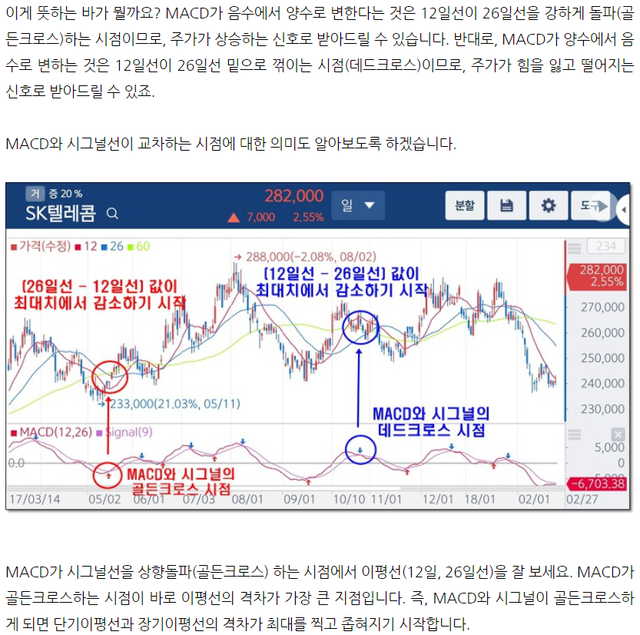
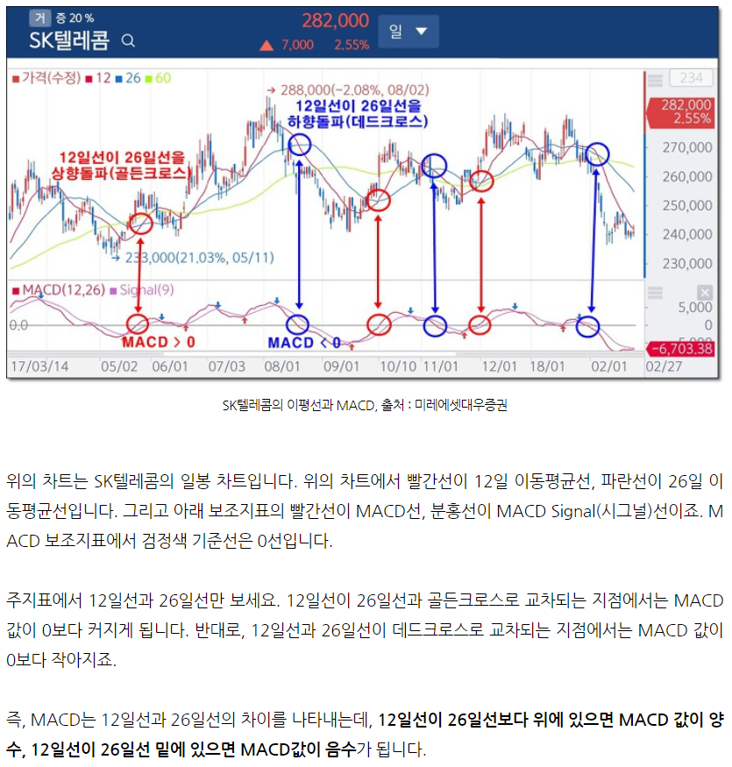
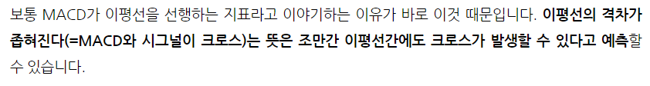
‼ MACD 보는 법

Slide 16
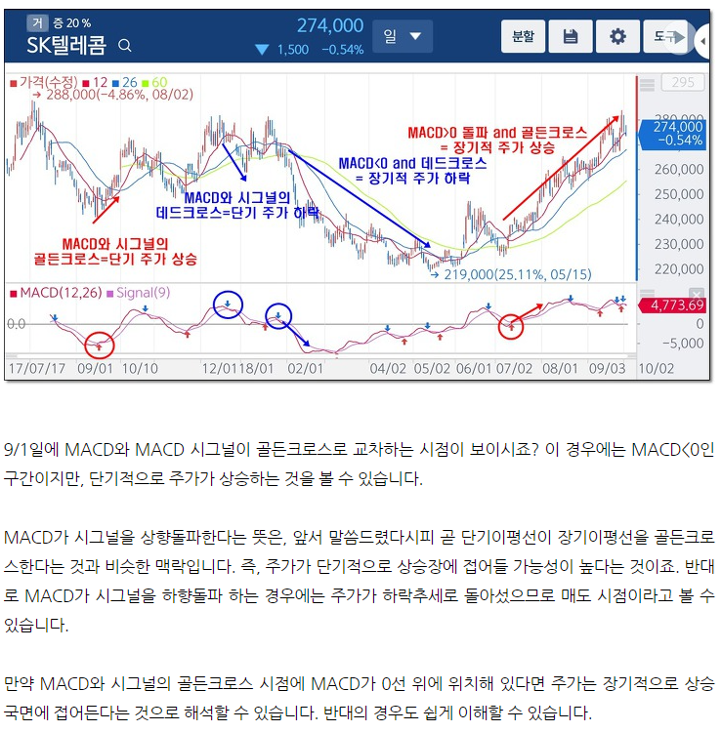
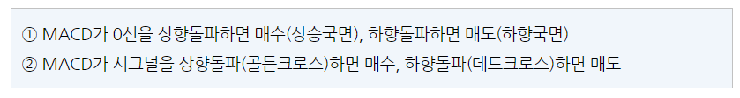
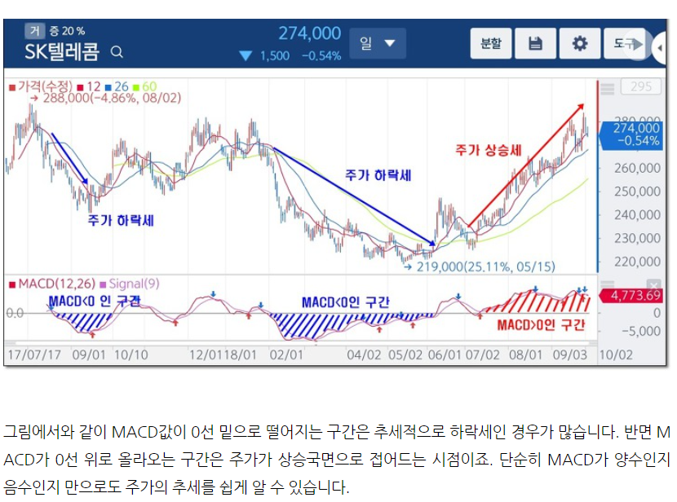
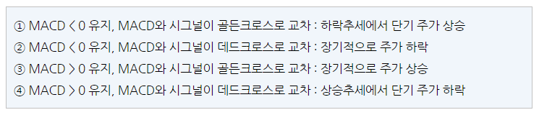
‼ MACD 활용한 매매시점 포착
②
①

Slide 17
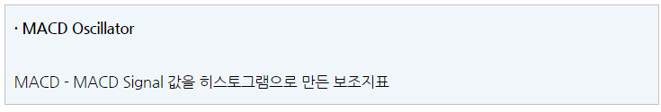
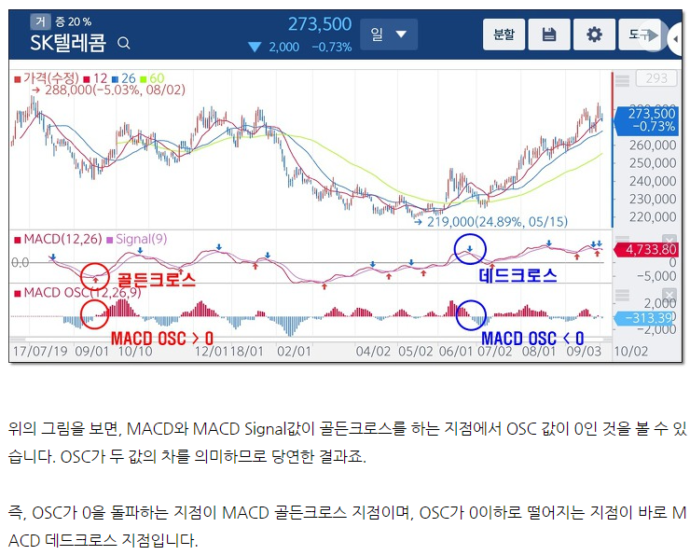
[추세] 3. MACD 히스토그램
MACD 히스토그램(histogram)은 중심선을 따라 막대로 표현됩니다. 각 막대는 MACD와 단일 선, 가장 보편적으로는 9일 지수 이동 평균 선의 차이를 보여줍니다. 막대가 높을 수록 가격 변동에 대해 더 강한 강세를 표현합니다.

Slide 18
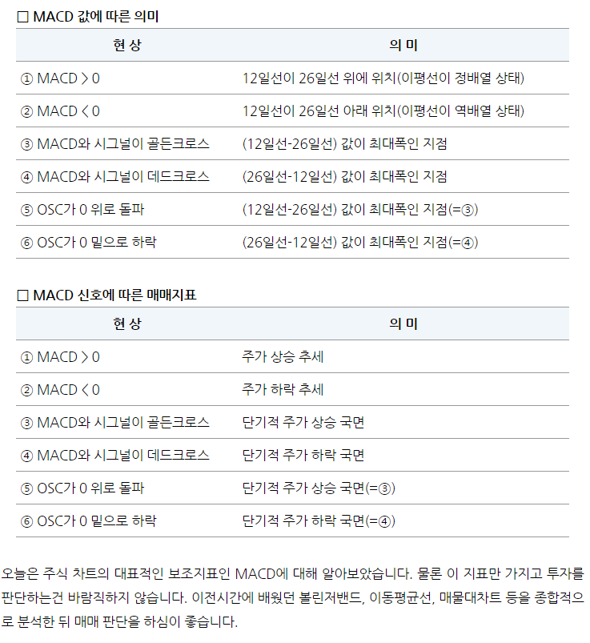
‼ MACD

Slide 19
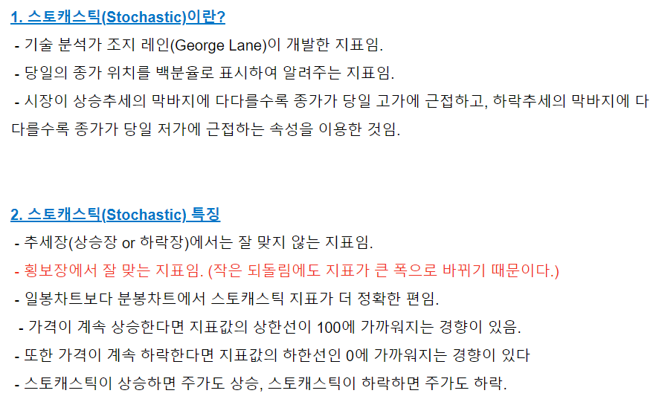
[오실레이터] 스토캐스틱(Stochastic)
스토캐스틱은 오실레이터 중 하나로 추세전환의 시작점을 찾을 때 유용하며, 횡보장이나 추세가 없는 박스권에서 적중률이 높습니다. 일정 기간 동안의 주가 변동(고가와 저가)과 계산시점의 종가를 가지고 계산합니다.
Notes:
https://m.blog.naver.com/PostView.nhn?blogId=lambofd&logNo=221948375070&proxyReferer=https:%2F%2Fwww.google.com%2F

Slide 20
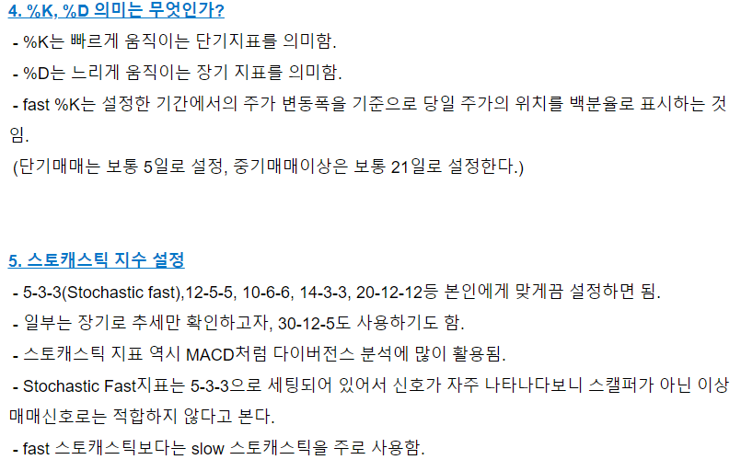
스토캐스틱은 시장이 박스권에서 움직일 때는 잘 작동하지만, 시장이 추세에 들어갈 때는 그렇지 않다. 시장이 상승 추세에 들어가면 스토캐스틱은 일찍 과매수 상태로 판단해서 매도 신호를 보내지만 시장은 계속 상승할 수 있다. 반대로 시장이 하락 추세에 들어가면 스토캐스틱은 일찍 과매도 상태로 판단해서 매수 신호를 보내지만 시장은 계속 하락할 수 있다.
스토캐스틱은 장기 추세 추종형 지표와 결합해서 사용해야 한다.

Slide 21
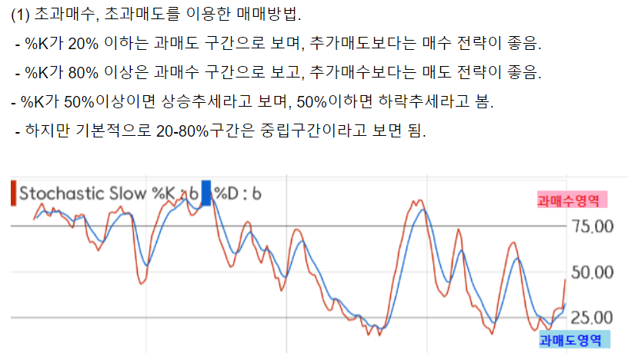
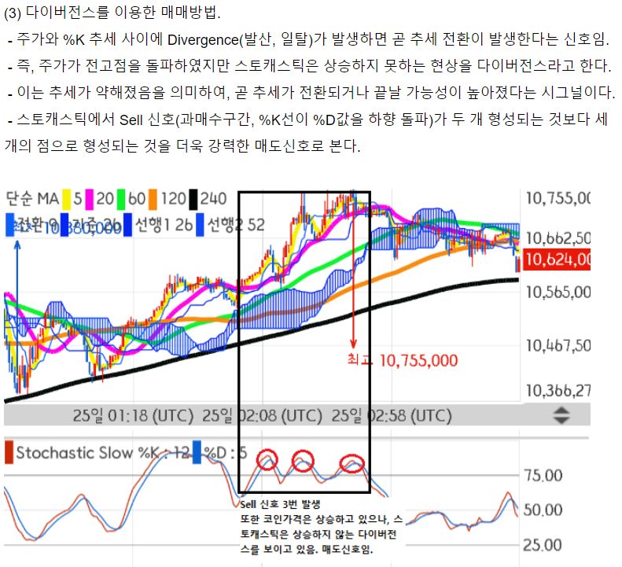
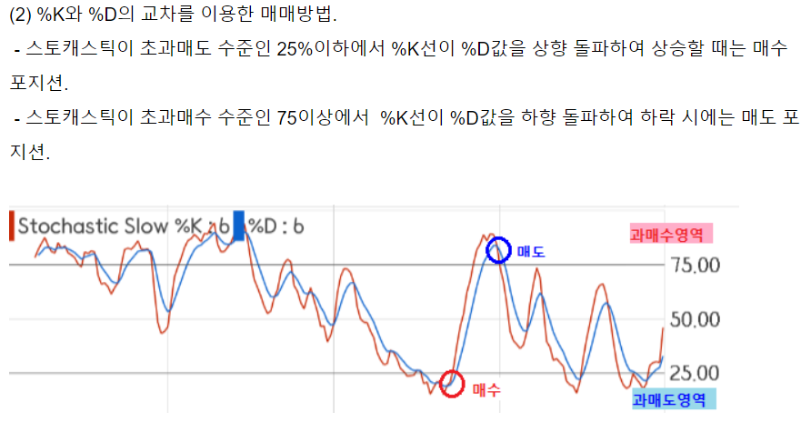
‼ 스토캐스틱을 활용한 매매전략

Slide 22
6.6 삼중창 매매 전략
First Screen : Market Tide
Second Screen : Market Wave
Third Screen : Intraday Breakout

Slide 23
6.7 듀얼 모멘텀 투자
모멘텀(Momentum)
: ‘물체를 움직이는 힘’
원래 물리학 용어로 동력을 말하며, 추진력, 여세, 타성 등 물체가 한 방향으로 지속적으로 변화하려는 경향을 의미
주식시장에서의 모멘텀은 주가 추세의 속도가 증가하고 있거나 혹은 감소하고 있는지 등 주로 주식시장의 변화를 설명할 때 자주 사용하는 용어입니다. 주가가 상승하거나 하락하고 있을 때 얼마나 가속하게 될지를 예측하는 지표인 모멘텀은 주식의 변화에 있어 곡선 한 점 기울기를 계산한 후, 그 변화를 선으로 그려 주가의 상승 및 하락의 세기를 미리 예측하는 기술적 분석 기법 중 하나라고 할 수 있습니다.

Slide 24
모멘텀(Momemtum) in stock
특정 종목의 주가가 지속적으로 상승하고 있더라도 모멘텀의 기울기가 둔화될 경우 향후 주가가 내려갈 수 있는 가성성이 높다고 예측할 수 있으며, 반대로 하락 중이더라도 모멘텀의 기울기가 상승한다면 주가 상승의 가능성을 기대할 수 있습니다. 모멘텀에 영향을 주는 요소로는 해당 기업의 실적 발표나 배당, 인수합병 및 구조조정, 자본의 변화, 신제품 출시나 해외시장 개척, 규제 변화 등이 있죠.
모멘텀이란 하나의 추진력이라고도 볼 수 있습니다. 실적을 가진 추세라면 실적 모멘텀이라고 부르고 이익일 경우 이익 모멘텀이라고 표현합니다.

Slide 25
모멘텀을 활용한 모멘텀 전략?
Notes:
모멘텀의 특징과 현상을 이용하는 모멘텀 투자 및 투자전략도 다양한 방법으로 사용되고 있습니다. 대표적인 모멘텀 전략으로 최근 3개월에서 12개월 동안 수익률이 좋았던 주식은 매입하되, 같은 기간 동안 성과가 좋지 않았던 주식은 매도하는 전략이 있습니다. 모멘텀 전략을 통해 투자할 경우 월평균 1% 이상의 초과 수익을 기록했다는 연구 결과도 있죠. 모멘텀 전략을 이용하는 투자자들의 경우 기술적 분석을 중요시하는 경우가 많은데요. 경제적으로 의미를 가지고 있는 특정 현상이 발생할 때 이를 기술적으로 분석해 투자하는 투자자 집단들의 매수 신호가 나타날 경우, 종목에 대한 매수세가 더 강화되면서 다시 기술적 지표가 개선되는 선순환 흐름을 통해 보다 높은 수익률을 기대할 수 있죠. 참고로 모멘텀을 기반으로 주가의 흐름이나 성향을 분석하는 것을 기술적 주가 분석이라고 하며, 모멘텀 분석을 위한 데이터 기간 설정에 따라 단기, 중기 그리고 중장기 모멘텀으로 구분할 수 있습니다.

Slide 26
[추세] 4. 방향성 시스템(the Directional System)

Slide 27
[추세] 5. 거래량 균형 지표(On-Balance Volume,OBV)

Slide 28
[추세] 6. 누적분산 지표(Accumulation/Distribution, AD)

